Slide 1

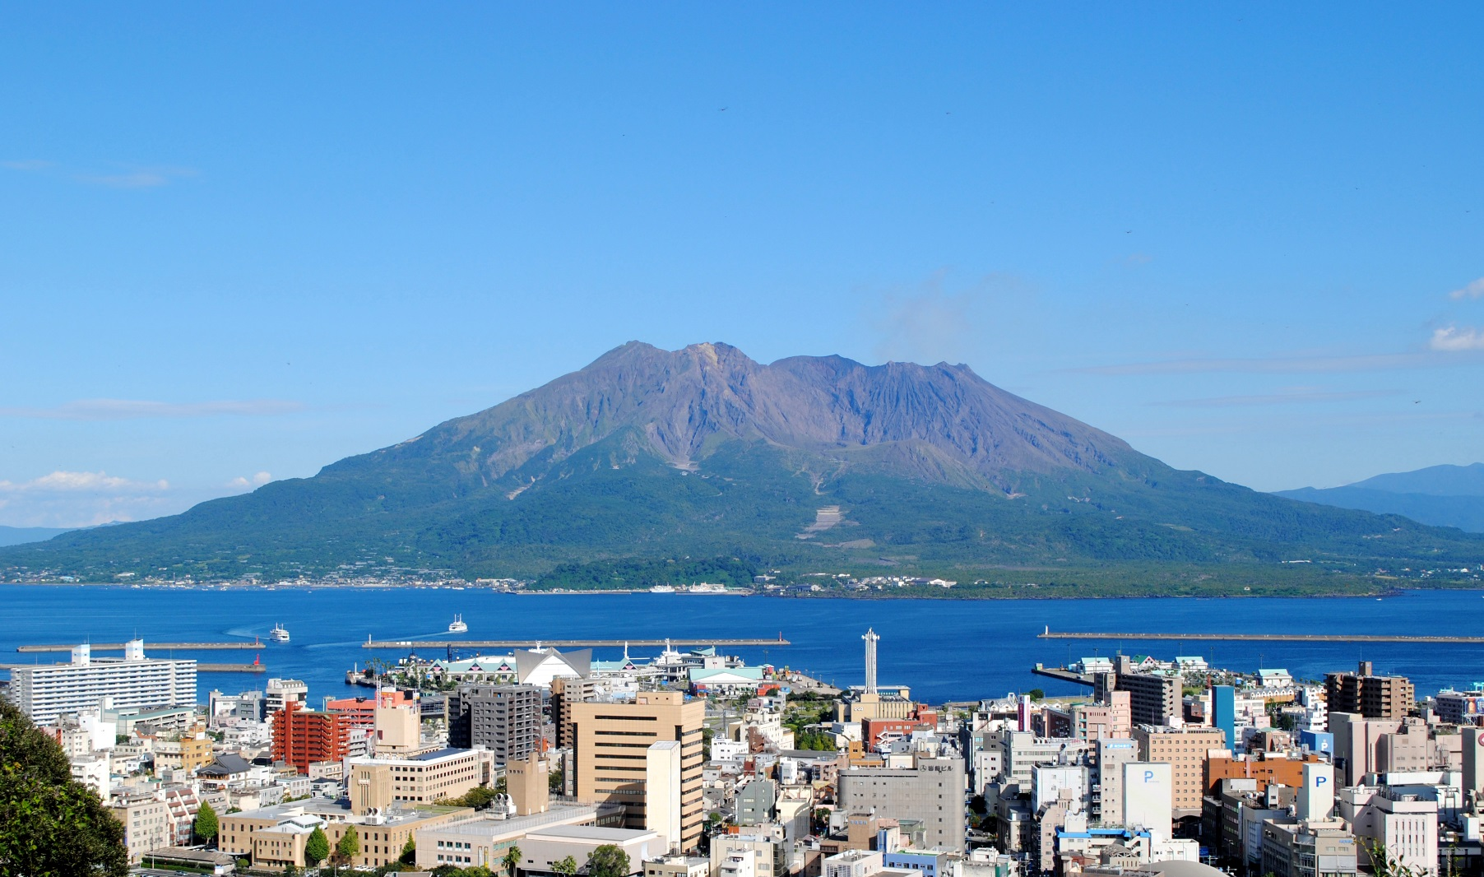

かごしまの教育旅行

Slide 2
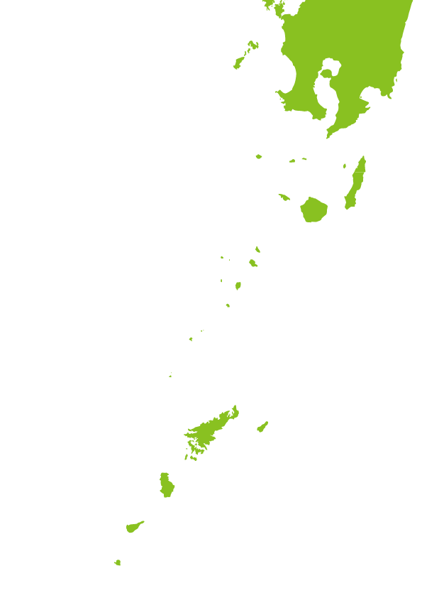
かごしまってどんなところ？
・南北約６００kmに及ぶ広大な県土の中に、今も活動する桜島や多彩な温泉、日本初の
国立公園である霧島、世界自然遺産の屋久島など豊かな自然に恵まれている。
・鉄砲やキリスト教の伝来、明治維新に関する史跡、特攻基地跡に建設された
平和会館など、日本の歴史に大きな影響を与えた歴史的資料が数多く残されている。
・さつまいも、黒牛・黒豚などに代表
される農畜産業やブリ・カンパチの
養殖などの漁業も盛んに行われている。

Slide 3





かごしまって何が学べるの？
① 自然学習
③ 平和学習
② 民泊体験
④ 歴史学習

Slide 4

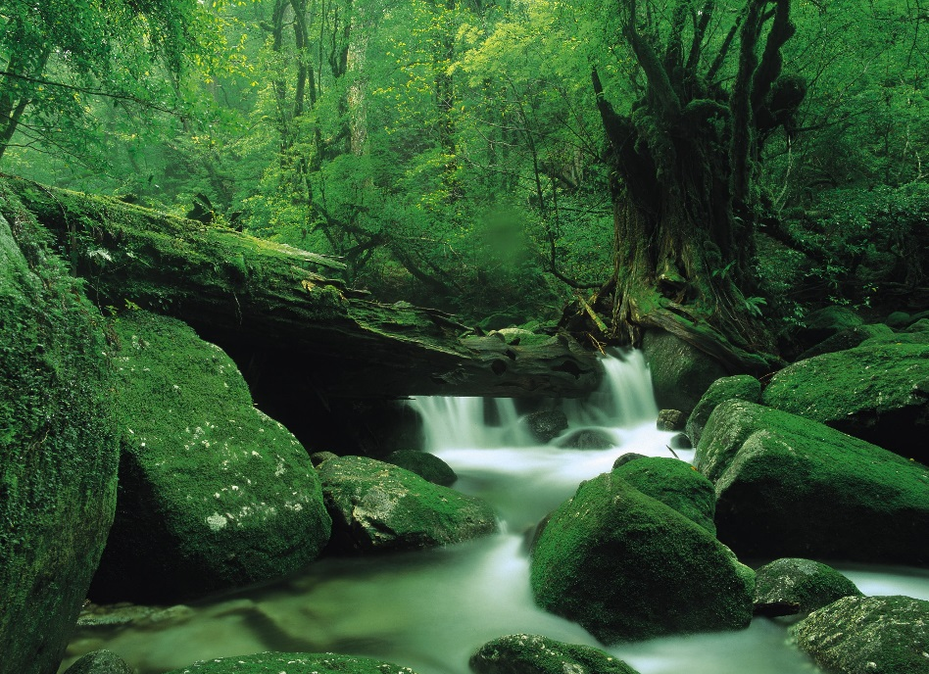
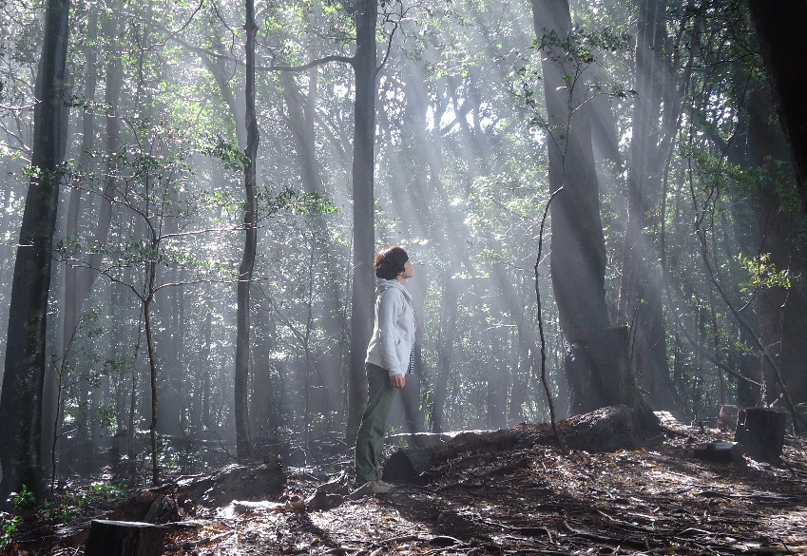
①自然学習
屋久島で
世界自然遺産を体験
森林セラピー散策

Slide 5
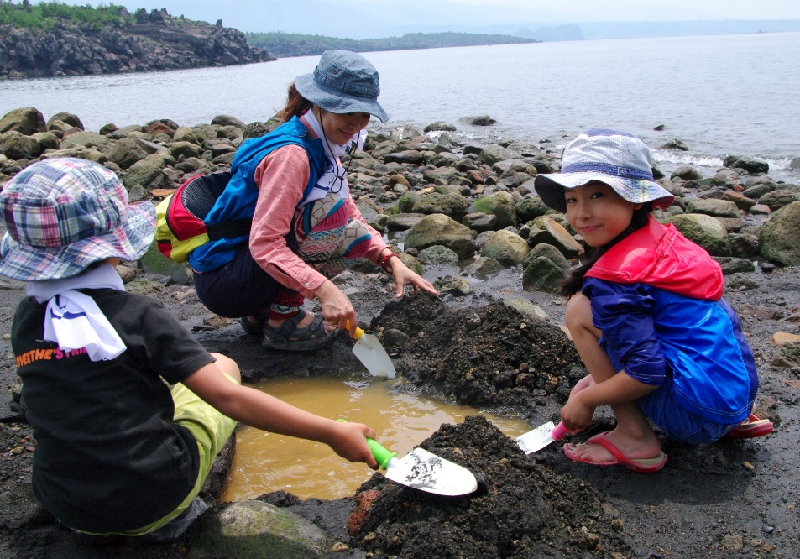
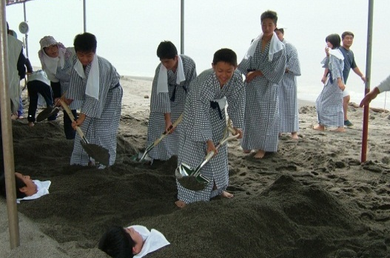
①自然学習
桜島で温泉堀体験
指宿で砂蒸し温泉体験

Slide 6
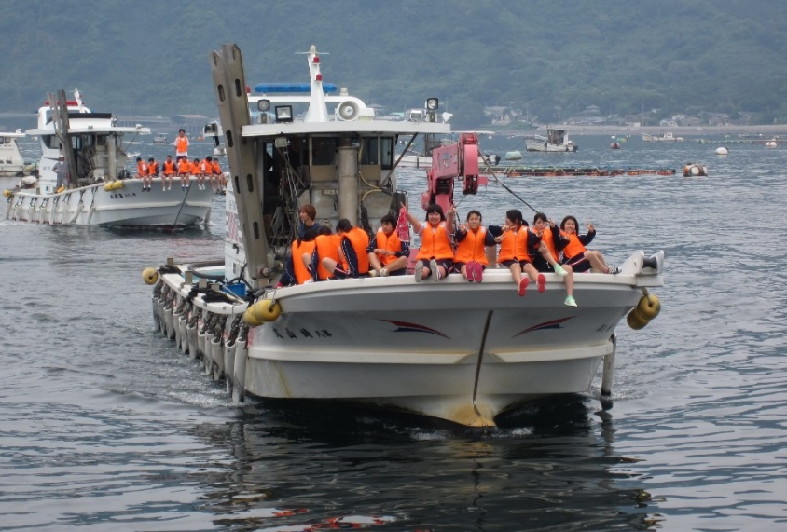
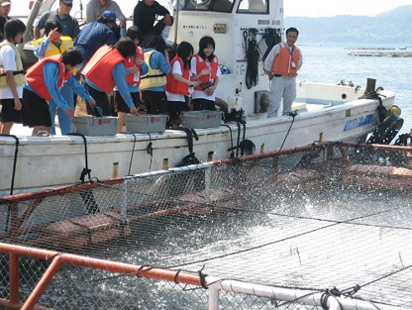
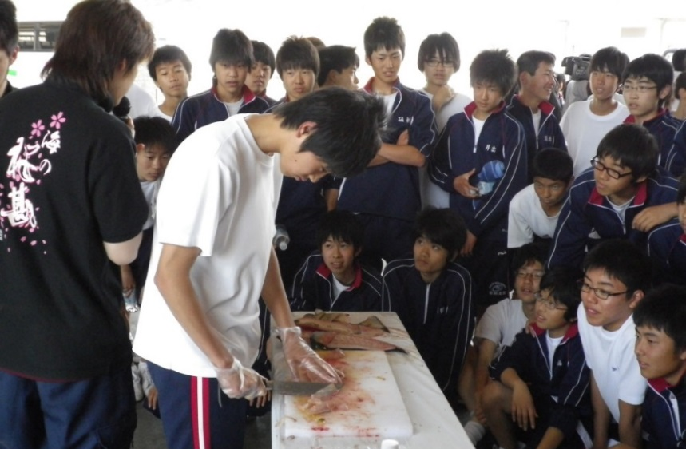
①自然学習
カンパチの餌やり
漁船に乗って…
魚さばき体験

Slide 7

①自然学習
新しい体験メニュー！！
ジオアドベンチャー
地図とコンパスを使い、地図上に
示されたチェックポイントをどれだけ多く回れるかを競うチーム競技。
協力しあうことでチームの団結力が高められる。

Slide 8

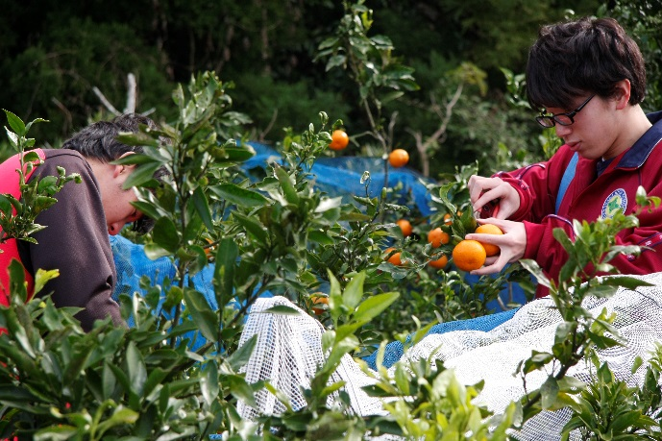
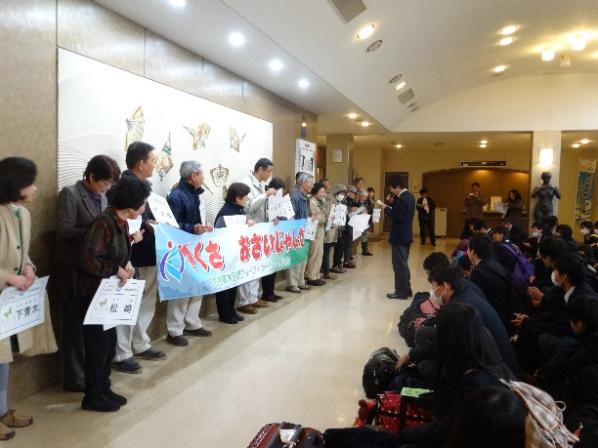
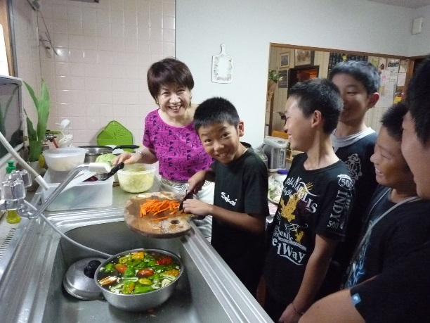
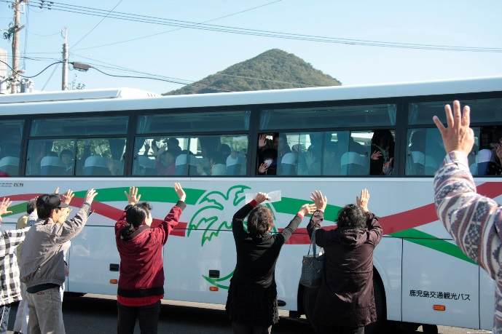
②民泊体験

Slide 9
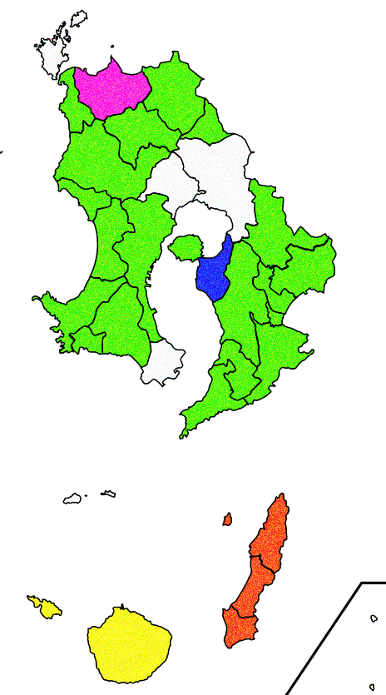

②民泊体験
かごしまの民泊受入団体
NPO法人 エコ・リンク・アソシエーション
TEL:0993-53-7270
一般社団法人 出水民泊プランニング
TEL:0996-79-3320
NPO法人 プロジェクトたるみず
TEL:0994-32-7890
種子島グリーンツーリズム推進協議会
TEL:0997-23-0111
大人数の学校も受入可能!!

Slide 10
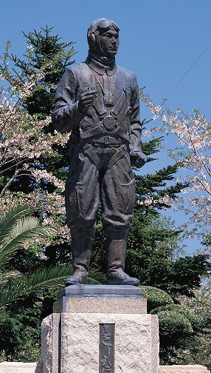

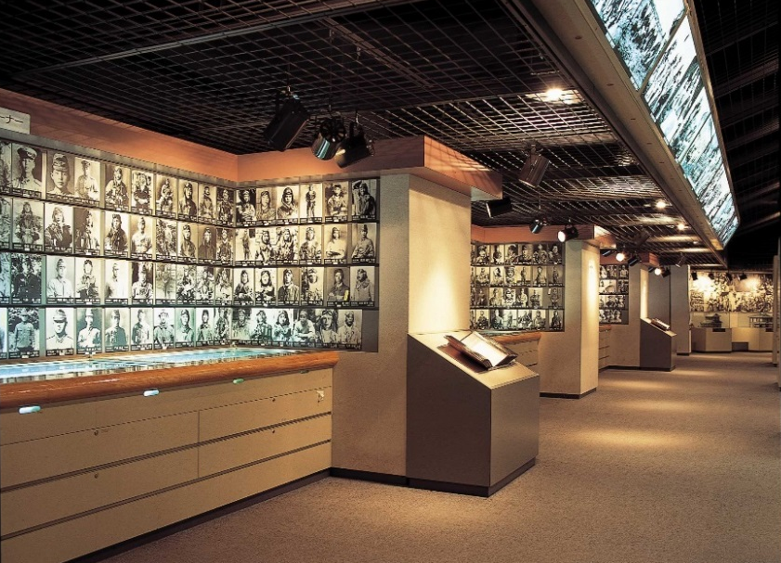
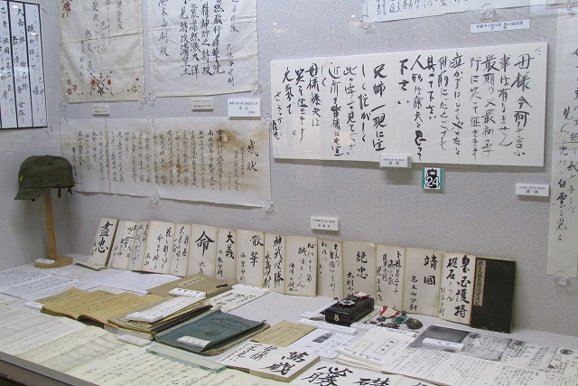
③平和学習
第二次世界大戦末期、本土防衛の最南端となった
鹿児島には、多くの陸海軍基地が設けられ、そこから
爆装した飛行機に乗った特攻隊員たちが南の空へ
飛び立ち、その命を失った。
鹿児島では、この特攻の歴史と隊員たちが残し
た手紙から平和を学ぶことができる。

Slide 11
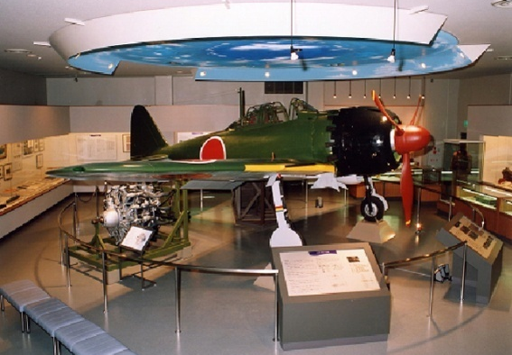

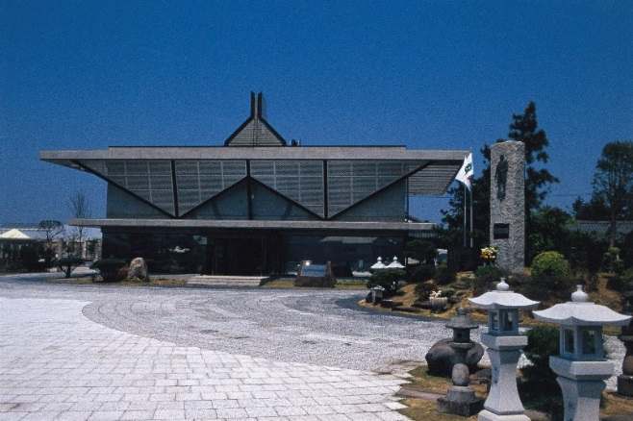
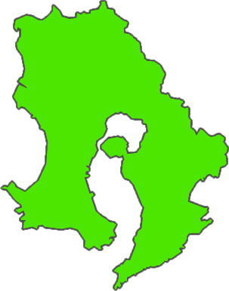
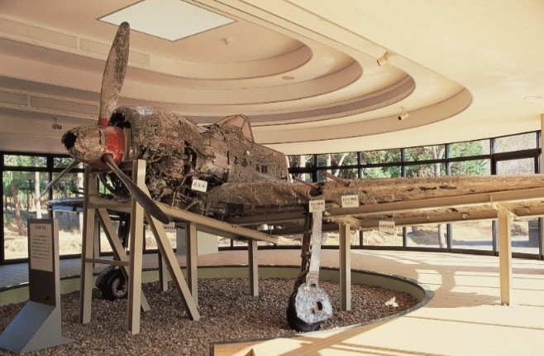
③平和学習
万世特攻平和祈念館
鹿屋
航空基地史料館
知覧特攻平和会館

Slide 12
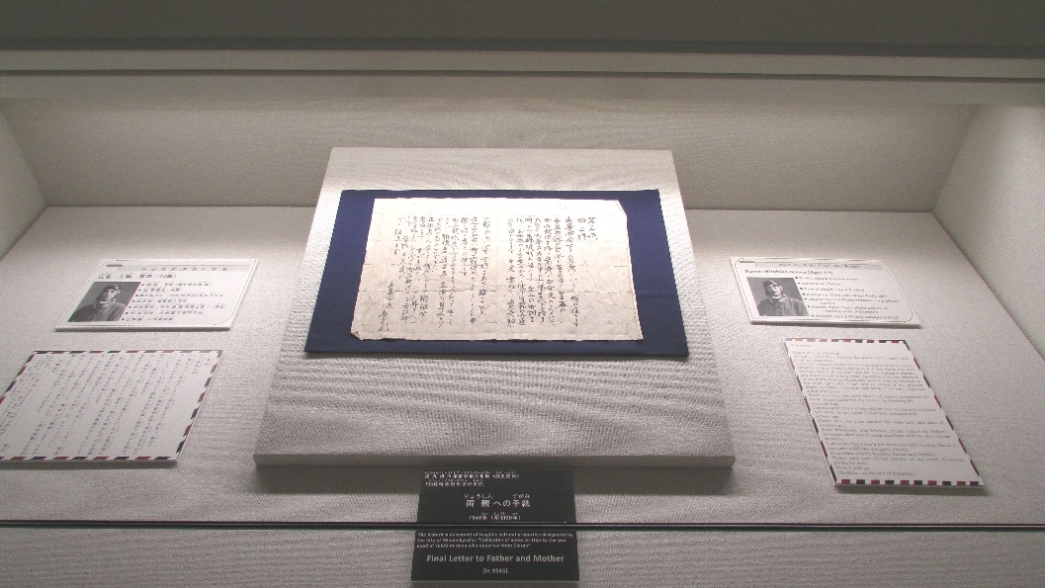
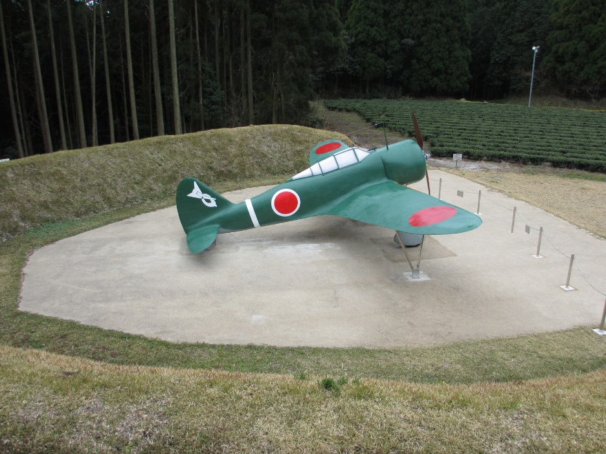
③平和学習
企画展示室
掩体壕

Slide 13



③平和学習
スライド学習コンテンツ
事前学習用ＤＶＤ

Slide 14
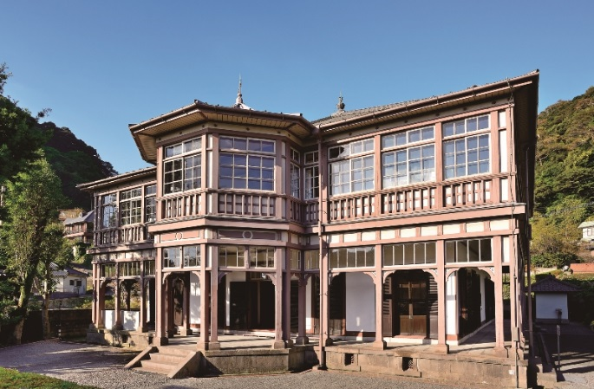
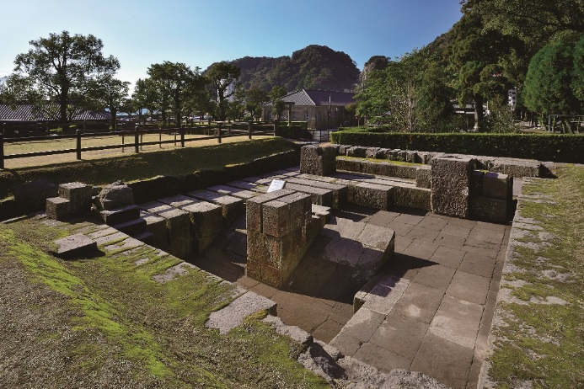
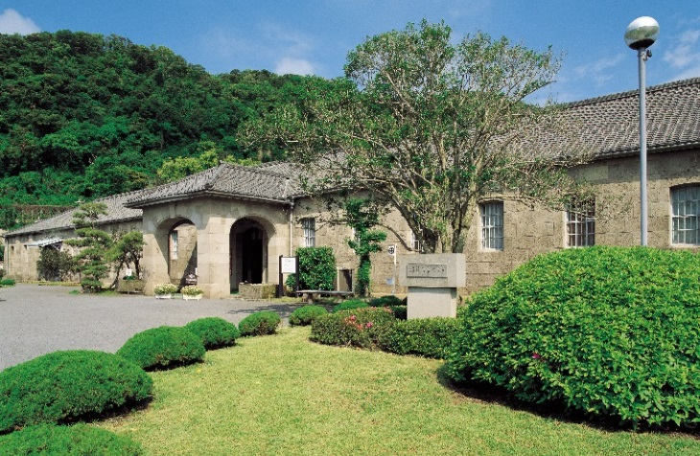
④歴史学習
鹿児島紡績所技師館
反射炉跡
旧集成館機械工場

Slide 15
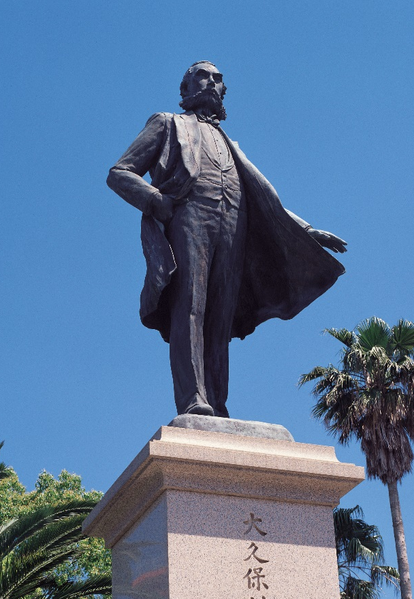
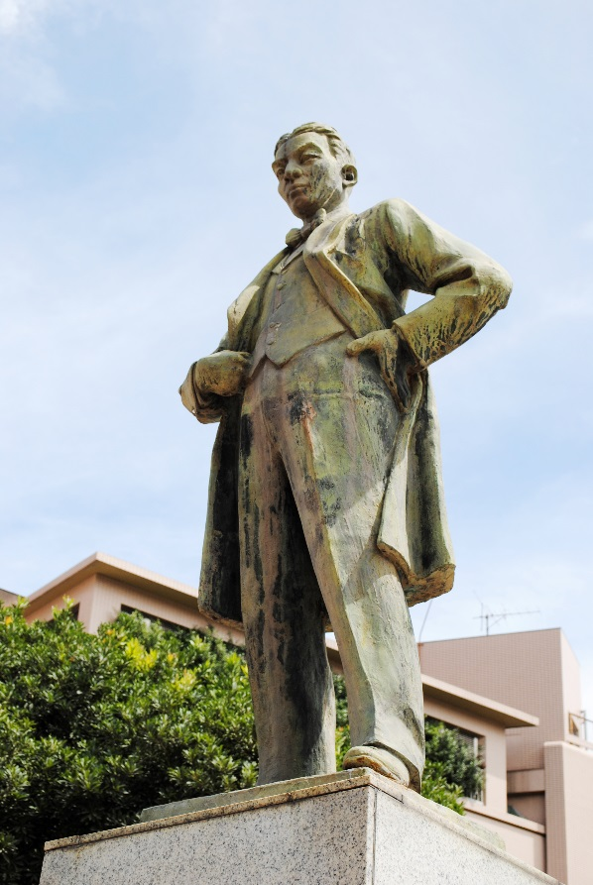
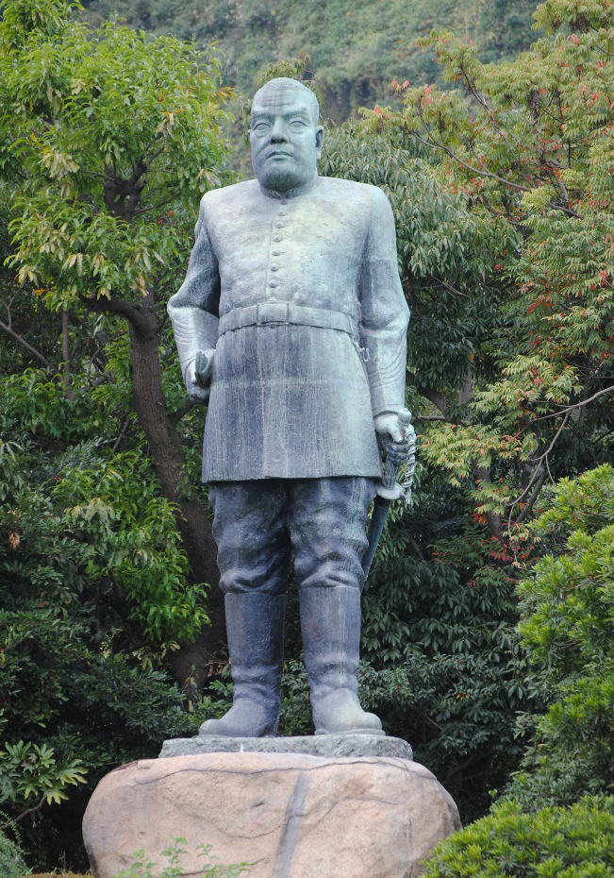
④歴史学習
平成30年…明治維新から150年
西郷 隆盛
大久保 利通
五代 友厚

Slide 16
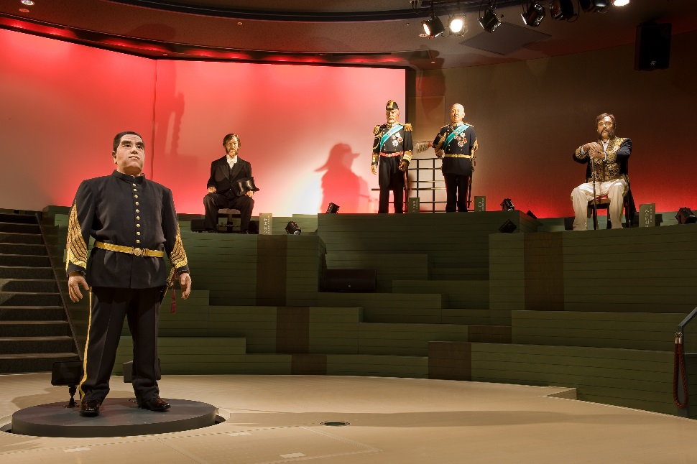
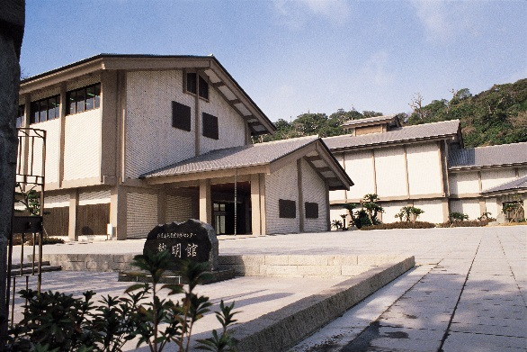

④歴史学習
維新ふるさと館
黎明館

Slide 17
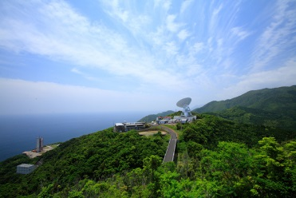
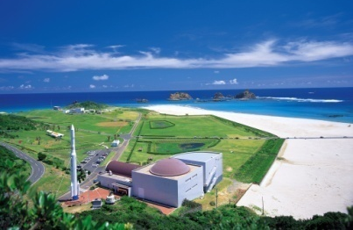
その他にも～全国でもかごしまだけ～
内之浦宇宙空間観測所
種子島宇宙センター

Slide 18
かごしまの修学旅行助成制度
修学旅行用貸切バス支援事業
修学旅行「閑散期」に当県で修学旅行を実施する県外の学校に対し、貸切バス費用の一部を助成する。
【助成要件】
①鹿児島県教育旅行受入対策協議会会員のバス会社を利用すること。
（鹿児島交通観光バス、南国交通観光）
②２泊３日以上の行程であり、鹿児島県内で２泊以上宿泊すること。
③鹿児島県教育旅行受入対策協議会会員の宿泊施設、観光施設を利用する
こと。
④修学旅行実施期間が４月、１月、２月であること。
【助成金額】
バス１台当たり30,000円、１団体上限150,000円。
鹿児島県教育旅行受入対策協議会
（事務局：鹿児島県観光連盟） TEL:099-223-5771

Slide 19

かごしまの教育旅行に関するお問い合わせ
本物。の旅かごしま
かごしまへのお越しをお待ちしております。

